Slide 1
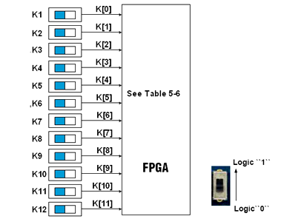
一：开关
拨动开关-----两个状态的开关
实验箱中的拨动开关与FPGA的接口电路如下图所示，当开关闭合（拨动开关的档位在下方）时其输出为低电平，反之输出高电平。其电路与FPGA的管脚接口电路如图所示。

Slide 2
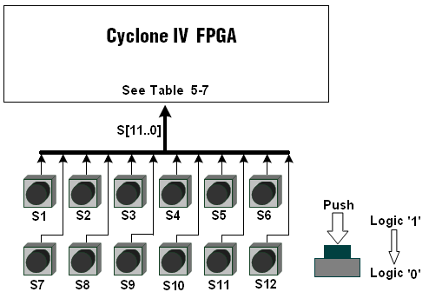
二：按键
按键-----瞬时接触开关
按键开关模块的电路原理如图所示。

Slide 3
按键开关的输出与FPGA的管脚连接表（试验箱的，不是远程云端的）
信号名称 | FPGA I/O名称 | 功能说明
S[0] | P15 | ‘S1’ Switch
S[1] | N18 | ‘S2’ Switch
S[2] | P18 | ‘S3’ Switch
S[3] | R16 | ‘S4’ Switch
S[4] | T17 | ‘S5’ Switch
S[5] | M20 | ‘S6’ Switch
S[6] | K18 | ‘S7’ Switch
S[7] | K21 | ‘S8’ Switch
S[8] | K20 | ‘S9’ Switch
S[9] | L19 | ‘S10’ Switch
S[10] | M17 | ‘S11’ Switch
S[11] | M16 | ‘S12’ Switch

Slide 4
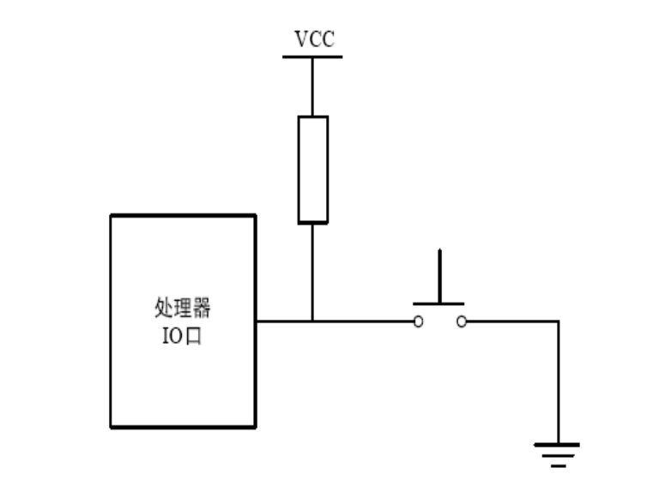
  三：键盘
  1、实现方案
实现键盘有两种方案：
一是采用芯片实现键盘扫描；
二是用软件实现键盘扫描。

Slide 5
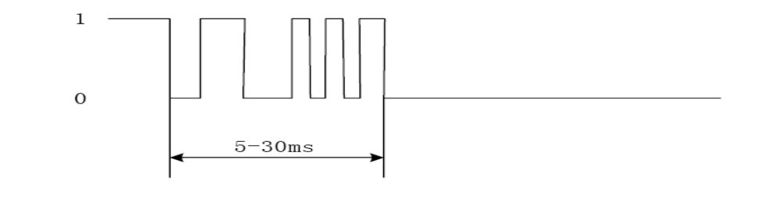
  2、按键与检测与去抖
通常在一个键盘中使用了一个瞬时接触开关，并且用如上图所示的简单电路，可以容易地检测到闭合。
当开关打开时，通过I/O 口的一个上拉电阻提供逻辑1；
当开关闭合时， I/O 口的输入将被拉低得到逻辑0。
可是，开关并不完善，因为当它们被按下或者被释放时，并不能够产生一个明确的1 或者0。
当触点闭合时，弹起效果将产生如图所示的好几个脉冲。弹起的持续时间通常将维持在5ms∼30ms 之间。

Slide 6
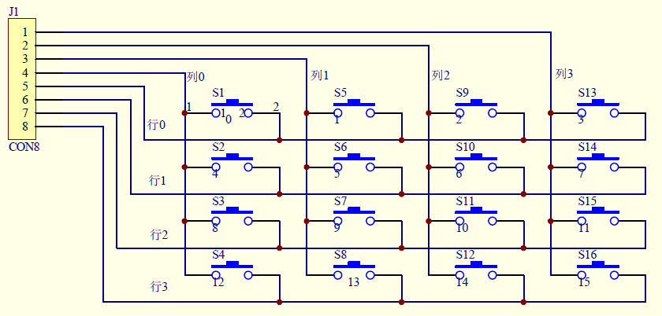
3、键盘扫描
当按键较多时(超过 5 个），一般采用二维矩阵形式。
当行和列的数目一样多时，也就是方型的矩阵形式。
一个瞬时接触开关（按钮）放置在每一行与一列的交叉点。
每一行由一个输出端口的一位驱动，
每一列由一个电阻器上拉且供给输入端口一位。

Slide 7
4、键盘扫描原理
首先固定输出4行为高电平，然后输出4列为低电平，
在读入输出的4行的值，通常高电平会被低电平拉低，
如果读入的4行均为高电平，那么肯定没有按键按下，否则，
如果读入的4行有一位为低电平，那么对应的该行肯定有一个按键按下，这样便可以获取到按键的行值。
同理，获取列值也是如此，
先输出4列为高电平，然后在输出4行为低电平，
再读入列值，如果其中有哪一位为低电平，那么肯定对应的那一列有按键按下。
获取到行值和列值以后，组合成一个8位的数据，根据实现不同的编码在对每个按键进行匹配，找到键值。

Slide 8
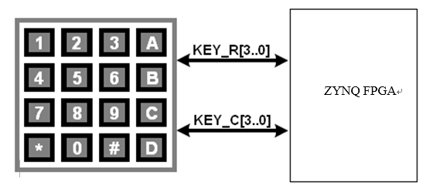
5、4X4矩阵键盘的电路原理
实验箱上的4X4矩阵键盘的电路原理图

Slide 9
6、4X4矩阵键与FPGA的管脚连接表（试验箱的，不是远程云端的）
信号名称 | FPGA I/O名称 | 功能说明
KEY_R[0] | D17 | Keypad row[0]
KEY_R[1] | C17 | Keypad row[1]
KEY_R[2] | E16 | Keypad row[2]
KEY_R[3] | H17 | Keypad row[3]
KEY_C[0] | G21 | Keypad col[0]
KEY_C[1] | G16 | Keypad col[1]
KEY_C[2] | A17 | Keypad col[2]
KEY_C[3] | B17 | Keypad col[3]

Slide 10
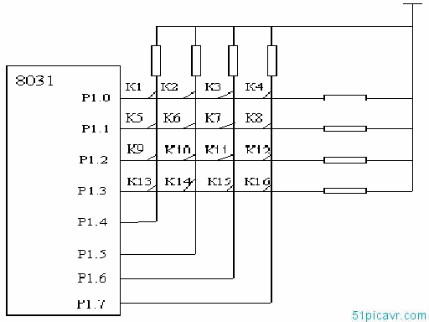
8、反转法原理
反转法就是通过给端口赋值两次，最后得出所按键的值的一种算法。
线反转法比行扫描速度快。
原理是先将行线作为输出线, 列线作为输入线, 行线输出全“0”信号, 读入列线的值, 那么在闭合键所在的列线上的值必为0；
然后从列线输出全“0”信号，再读取行线的输入值，闭合键所在的行线值必为 0。
这样,当一个键被按下时, 必定可读到一对唯一的行列值。
再由这一对行列值可以求出闭合键所在的位置。
反转法原理

Slide 11
如图所示，取P1口的低四位为行线，高四位为列线。
给P1口赋值 0x0f，即11110000，假设K1键按下，这时P1口的实际值为 11100000；
给P1口再赋值0xf0，即00001111，如果K1键按下，这时P1口的实际值为 00001110；
3.我们把两次P1口的实际值相加得11101110，即0xeeH。
反转法原理

Slide 12
由此得到按下K1键时所对应的数值0xeeH，以此类推可得出其他15个按键对应的数值，有了这种对应关系，矩阵键盘编程问题也就解决了，也就是程序的算法已经有了。对应关系如下：
0xee: key=1
0xde: key=2
0xbe: key=3
0x7e: key=4
0xed: key=5
0xdd: key=6
0xbd: key=7
0x7d: key=8
0xeb: key=9
0xdb: key=10
0xbb: key=11
0x7b: key=12
0xe7: key=13
0xd7: key=14
0xb7: key=15
0x77: key=16

